Slide 1
Wi-Fi — технология шабакаи биесими дастраскунандаи Интернет мебошад. Мавҷи Wi-Fi ҳои хонагӣ дар масофаи 10-20 метр кор мекунад. Вобаста ба иқтидори суръат ва мавҷпахшкунӣ ба як Wi-Fi аз 2 то 9 компьютеру телефон пайваст шуда метавоаннад. Аммо бо пайвастшавии ҳар таҷҳизот иқтидори мавҷ сустар мешавад.

Slide 2
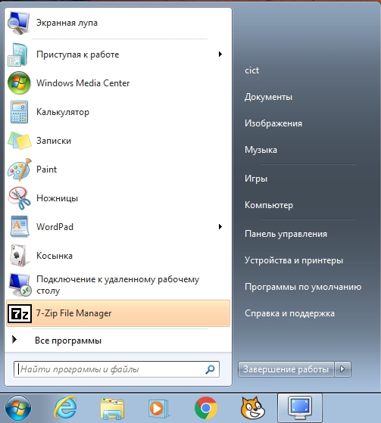
Тарзи пайваст кардани компютер ба Wi-Fi дар Windows 7
.
Ин гуна равзана дар экрани компӣютер/ноутбуки шумо боз мешавад ва тугмаи Панели идоракунӣ [Панель управления] ро пахш мекунем.
Пас аз пахши интугма як равзанаи дигар боз мешавад.
P.S.: Пеш аз оғози кор мутмаин шавед, ки Wi-Fi роутери шумо рушан аст ва кор мекунед.
Сараввал тугмачаи Оғоз [Пуск] – ро пахш мекунем.

Slide 3
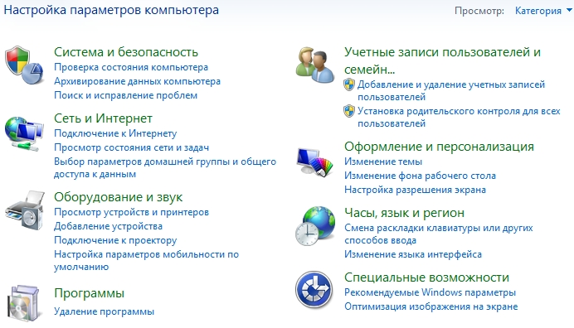
Дар ин равзана, мо бояд Шабака ва Интернет [Сеть и Интернет] - ро интихоб кунем. Барои иҷрои ин амал тугмаи чапи мушро пахш кунед.

Slide 4
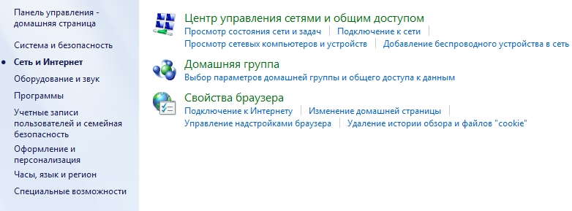
Равзанаи нав кушода мешавад ва мо “Маркази идоракунии шабакаҳо ва дастрасии умумӣ” [Центр управления сетями и общим доступом] - ро интихоб мекунем. Тугмаи рости мушро пахш кунед.

Slide 5
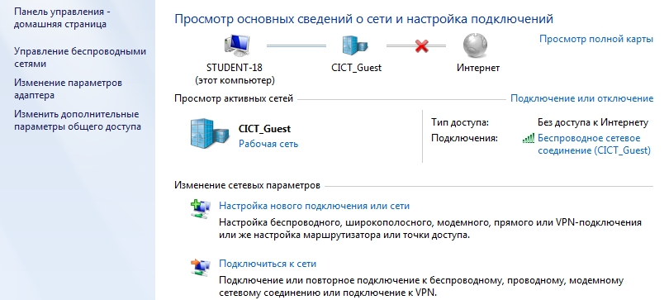
Баъдан мо аз тарафи чапи равзанаи кушодашуда Тағйирёбии параметрҳои адаптер [Изменение параметров адаптера] – ро бо пахши тугмаи рости муш интихоб мекунем:

Slide 6
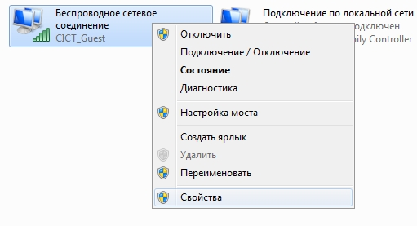
Дар равзанаи кушодашуда мо аввал Васлшавии шабакавии бесим [Беспроводное сетевое подключение] – ро, тугмаи тарафи росторо пахш мекунем ва сипас равзанаи дигар кушода мешаваду Хусусиятҳо (Свойства) –мро пахш мекунем:

Slide 7
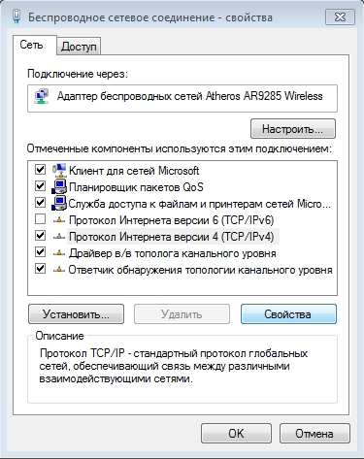
Дар равзанаи кушодашуда, аз катакчаи Протоколи тафсири Интернет 6 [Протокол Интернета версии] 6 (TCP/Ipv6) аломати қайд (галочка)-ро мегирем ва дар катакчаи Протоколи тафсири Интернети [Протокол Интернета версии] 4 (TCP/IPv4)-ро аломати қайдро фаъол мегардонем, сипас аз тарафи рост тугмаи Хусусиятҳо (Свойства) - ро пахш мекунем. Сипас равзанаи нав кушода мешавад.

Slide 8
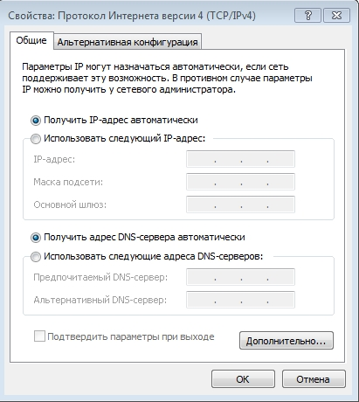
Дар равзанаи кушодашуда, нуқтаҳои суроғаи (Получить IP адрес автоматически) ва (Получить адрес DNS-сервера автоматически) ба таври худкор (дастӣ) бояд гузошта шаванд.
Ин тугмачаҳоро пахш кунед

Slide 9
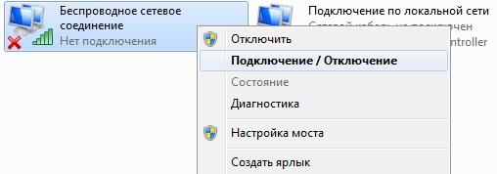
Тарзи пайвастшавии интернети бесим чунин аст: Дар равзанае, ки ба мо нишон дода шудааст, мо Васлшавии шабакавии бесим [Беспроводное сетевое соединение] – ро, тугмаи рости мушро интихоб мекунем ва баъдан равзанаи дигар боз мешавад.
Васлшавӣ [Подключение] – ро интихоб мекунем:

Slide 10
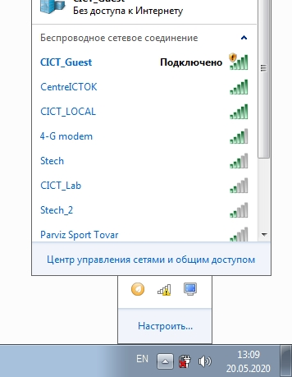
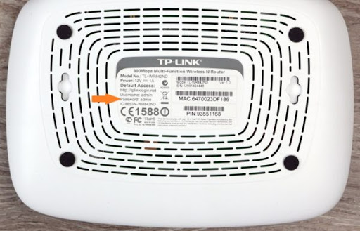
Шабакаи бесими худро интихоб кунед. Дар мисоли мо - ин шабака чунин нишон дода шудааст: CICT_Guest – Пайваст шудааст [Подключено] - ро пахш кунед:
Маъмулан номи шабака ва рамз (паролӣ) дар пушти асбоби Wi-Fi роутер навишта шудааст.
Аммо агар ба шумо ягон ширкати дастраскунандаи Интернет интернети бесимро насб карда бошад, онҳо маъмулан худашон ном ва рамзгузорӣ мекунанд. Ин иттилоот дар шартномаи шумо зикр шудааст.

Slide 11
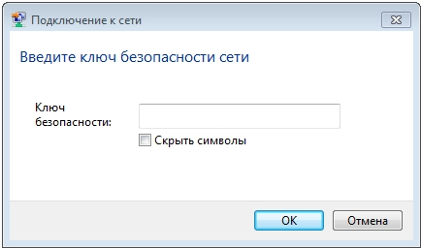
Калиди бехатарӣ [пароль] - и худро ворид кунед ва "OK" - ро зер кунед. Агар дар рамз ҳатто як нукта ё ҳарфи калон ё хурд нодуруст навишта шуда бошад рамзро қабул намекунад. Бинобар ин вакти ҳуруфчинӣ бодиҷат бошед. То шакли дурусти рамз ворид нашавад тугмаи “ОК” рушан намешавад.

Slide 12
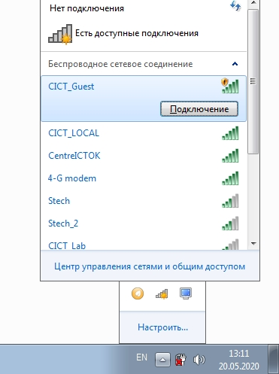
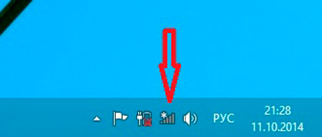
Баъдан компютери шумо ба дастгоҳи Wi - Fi
пайваст хоҳад шуд:
Дар гушаи поёнии компютератон бояд ин аломат пайдо шавад. Ин аломатҳо нишонаи рушан будани Wi-Fi мебошад.
ИН аломатҳо нишонаи хомуш будани Wi-Fi мебошад.

